Slide 1
模块3 手太阴经络与腧穴

Slide 2
学习目标
掌握手太阴肺经经络的分布与循行（包括点经）
熟悉手太阴肺经的络脉、经别以及经筋分布与循行
掌握手太阴肺经的经脉病候
掌握手太阴肺经腧穴及其定位、主治、操作（包括点穴）

Slide 3
模块3 太阴经络与腧穴
单元1 手太阴经络

Slide 4
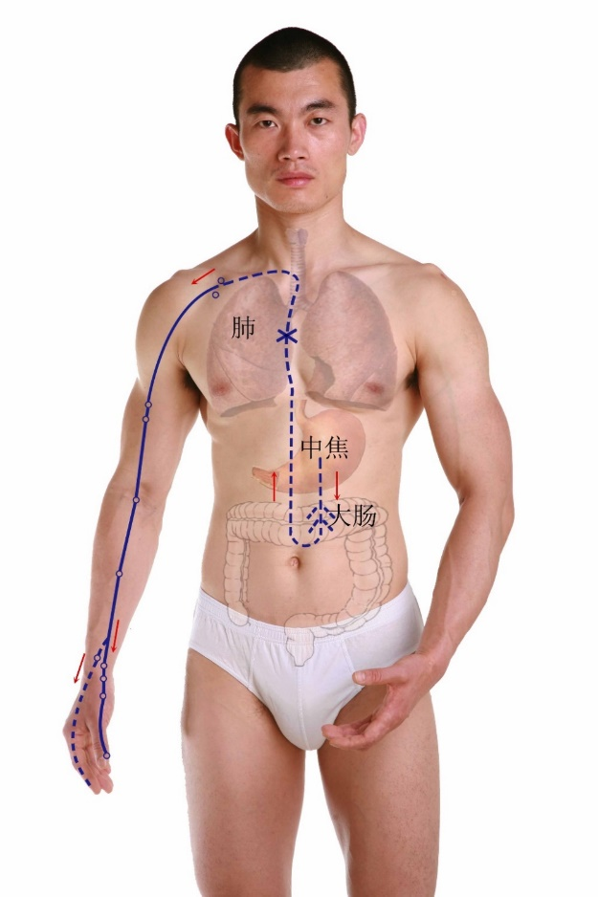
经脉循行
《灵枢·经脉》 :
肺手太阴之脉，起于中焦，下络大肠，还循胃口，上膈属肺。从肺系，横出腋下，下循臑内，行少阴、心主之前，下肘中，循臂内上骨下廉，入寸口，上鱼，循鱼际，出大指之端。
其支者，从腕后，直出次指内廉，出其端。
络：联络、网络、散络。
还循：还，回来；循：顺、沿，意为顺着走。
属：隶属、统属。
肺系：指气管、喉咙。系，系带、悬系的意思。
臑：音闹，指上臂部。
少阴、心主：指手少阴、手厥阴二经。
臂内上骨下廉：臂内上骨，指桡骨。廉，指侧边，棱角部。
寸口：桡动脉搏动处。
鱼：指大鱼际部，又称“手鱼”。
支者：指支脉，仍属经脉部分。

Slide 5
经脉病候
《灵枢·经脉》：
是动则病，肺胀满，膨膨而喘咳，缺盆中痛，甚则交两手而瞀，此为臂厥。
是动则病：主要指此经脉异常变动而即出现的先发病症。各经仿此。
缺盆：锁骨上窝部。缺盆中，指两侧缺盆之间，当天突穴部，深部为喉咙。
瞀：音茂，指心胸闷乱，视力模糊。
臂厥：前臂经脉所过处发生气血阻逆的见症。

Slide 6
经脉病候
是主肺所生病：马王堆帛书《阴阳十一脉》、张家山汉简《脉书》均作“其所产病”，主要指“是动则病”后所产生的病症。各经仿此。
喘喝：气喘声粗。
欠：原指呵欠。后人有作小便量少解，不合古义。此处属实证，当是指张口出气。
溺色变：小便颜色异常。
《灵枢·经脉》：
是主肺所生病者，咳，上气，喘喝，烦心，胸满，臑臂内前廉痛厥，掌中热。
气盛有余，则肩背痛，风寒汗出中风，小便数而欠；气虚，则肩背痛、寒，少气不足以息，溺色变。

Slide 7

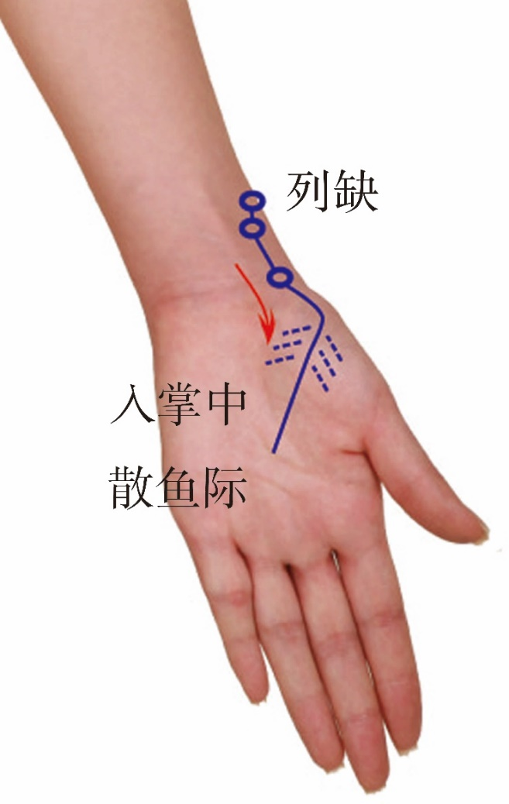

手太阴络脉
《灵枢·经脉》
手太阴之别，名曰列缺。起于腕上分间，并太阴之经，直入掌中，散入于鱼际。
其病：实则手锐掌热，虚则欠[欠去]，小便遗数。取之去腕一寸半，别走阳明也。
别：分支，此即指络脉。从本经分出的络脉，由此走向相表里的经脉。
分间：分，分肉。分间，即分肉之间。
并：指与经脉并列而行。
手锐：手的锐骨部，在鱼际后方。
欠[欠去]：欠，呵欠； [欠去] ，同呿，音去，张口貌。欠[欠去] ，指张口出气，肺气不足所致。
遗数：遗，小便失禁；数，小便频数。此属虚证，经脉“小便数而欠”属实证。
一寸半：原作“半寸”,据《太素》、《脉经》等改。

Slide 8
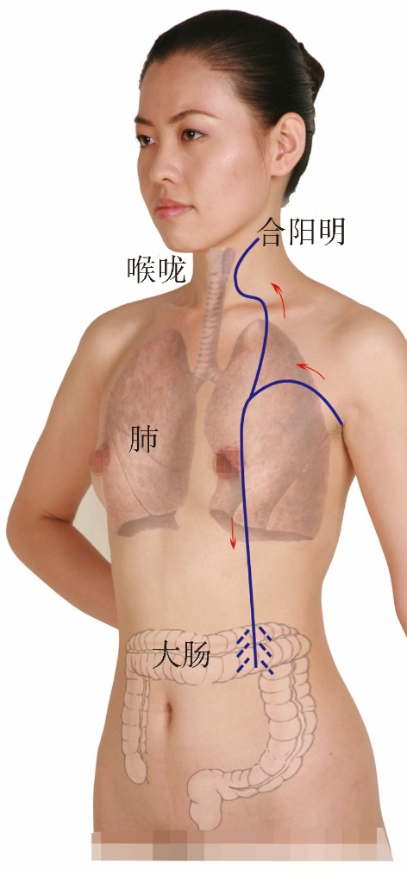
手太阴经别
可替换图片
灵枢·经别
手太阴之正，别入渊腋少阴之前，入走肺，散之大肠，上入缺盆，循喉咙，复合阳明
正：十二经别又称为别行之正经，意指从十二经脉分出。
别入渊腋：指分支进入腋窝。“渊腋”不宜作穴名解。
复合阳明：又合于手阳明经，约当扶突穴部。经别无所属穴，为说明其出入所在，结合穴位表示。

Slide 9
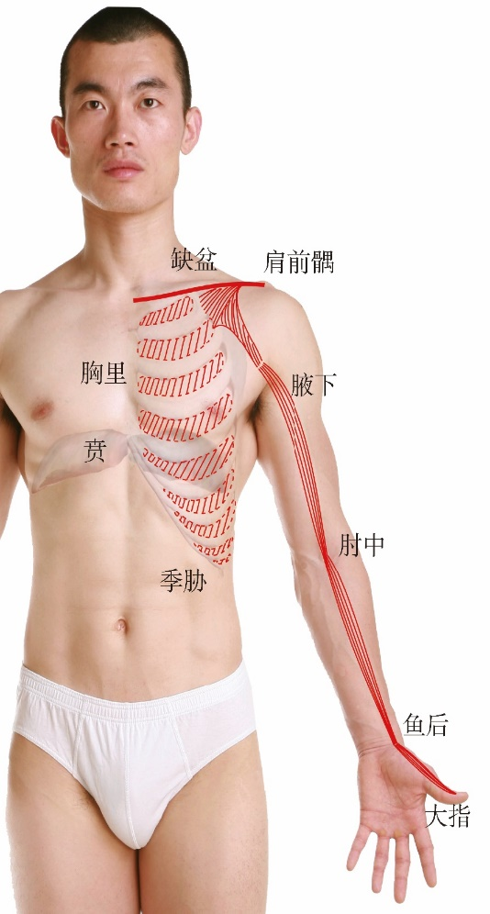
手太阴经筋
可替换图片
灵枢·经筋
手太阴之筋，起于大指之上，循指上行，结于鱼后；行寸口外侧，上循臂，结肘中；上臑内廉，入腋下，出缺盆，结肩前髃；上结缺盆，下结胸里，散贯贲，合贲下，抵季胁 。
其病：所过者支转筋痛，其成息贲者，胁急、吐血。
鱼后：鱼际的后边。
肩前髃：即肩髃部，肩峰前方。
贲：膈肌。
支转筋痛：支，支撑、牵拉不适；转筋，肌肉拘紧痉挛。
息贲：贲，音奔。息贲，古病名，为五积之一，属肺之积。主要症状为胁下有积块而气逆上奔。
季胁：又称“季肋”，指十一、十二肋部。季：最下，最末。十一肋位置最低，故一般多指十一肋为季肋，其下有章门穴。

Slide 10
模块3 太阴经络与腧穴
单元2 手太阴腧穴

Slide 11
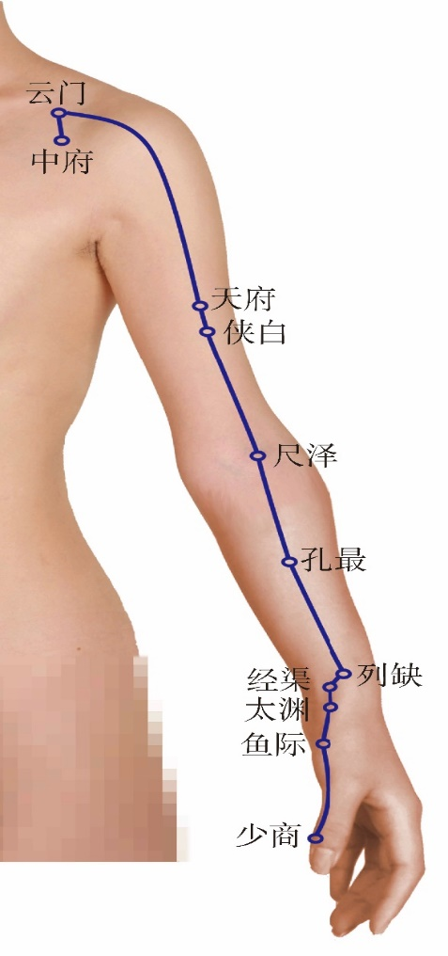
单元2 手太阴腧穴
腧穴概要：
2穴分布于胸前外上部
9穴分布于上肢掌面桡侧
一侧11穴
中府、云门、天府、侠白、尺泽、孔最、列缺、经渠、太渊、鱼际、少商。

Slide 12
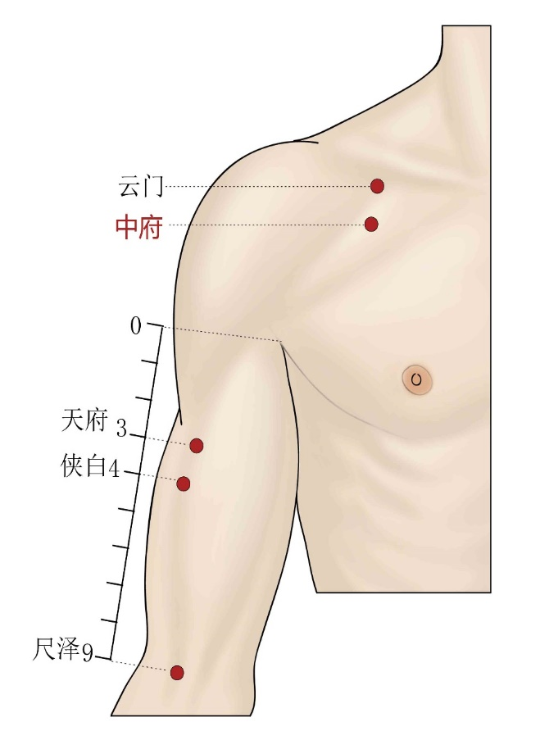
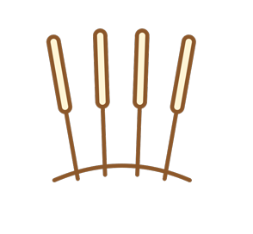

中府（LU1）肺募穴 手、足太阴交会穴
【定位】
横平第1肋间隙，锁骨下窝外侧，前正中线旁开6寸。取法：先确定云门，中府即在云门下1寸
文字
【主治】
① 咳嗽，气喘，胸痛，胸满，胸中热。
② 肩背痛
【操作】
向外斜刺或平刺0.5~0.8寸，不可向内深刺，以免伤及脏器。

Slide 13
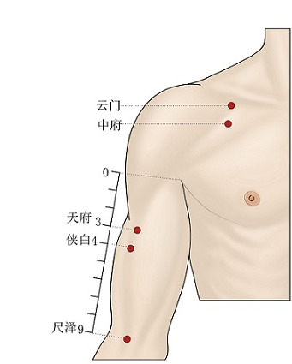
云门（LU2）
【定位】
云门
横平第1肋间隙，锁骨下窝外侧，前正中线旁开6寸。
文字
【主治】
① 咳嗽，气喘，胸痛，胸满，胸中热。
② 肩背痛
【操作】
向外斜刺或平刺0.5~0.8寸，不可向内深刺，以免伤及脏器。

Slide 14
天府（LU3）
【定位】
腋前纹头下3寸，肱二头肌桡侧缘处。
文字
【主治】
① 鼻衄，咳嗽，气喘。② 瘿气。③ 臂痛。
天府
【操作】
直刺0.5～1.0寸。

Slide 15
侠白（LU4）
【定位】
腋前纹头下4寸，肱二头肌桡侧缘处。
文字
【主治】
① 心痛，咳嗽，气喘，烦满。
② 干呕。
③ 臂痛。
侠白
【操作】
直刺0.5～1.0寸。

Slide 16
尺泽*（LU5） 合穴
【定位】
肘横纹上，肱二头肌腱桡侧缘凹陷中。
文字
【主治】
① 咳嗽，气喘，咯血，咽喉肿痛，胸满。
② 干呕，泄泻。
③ 小儿惊风。
④ 肘臂痛。
【操作】
尺泽
直刺0.8～1.2寸，或点刺出血。

Slide 17
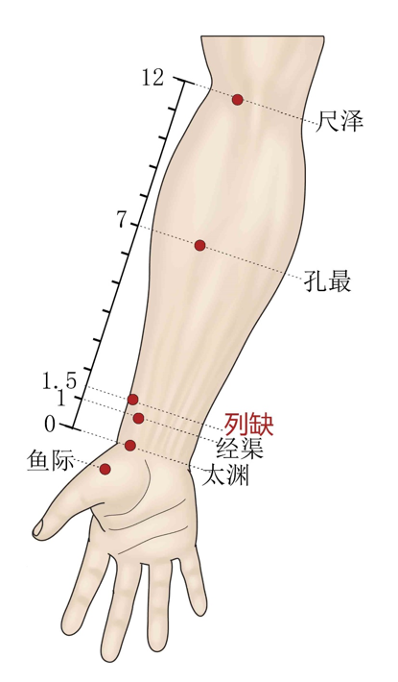
孔最*（LU6）郄穴
【定位】
腕掌侧远端横纹上7寸，尺泽与太渊连线上。
孔最
【主治】
① 咳嗽，气喘，咯血，咽喉肿痛。② 热病无汗。③ 肘臂疼痛。
【操作】
直刺0.5～1.0寸。

Slide 18
列缺（LU7）络穴、八脉交会穴、通任脉
【定位】
腕掌侧远端横纹上1.5寸，拇短伸肌腱与拇长展肌腱之间，拇长展肌腱沟的凹陷中
【主治】
① 咳嗽，气喘。② 齿痛，咽喉肿痛，口眼喎斜。③ 头痛，颈项强痛。④ 半身不遂，手腕疼痛无力。
【操作】
向上斜刺0.3～0.5寸。

Slide 19
经渠（LU8） 经穴
【定位】
腕掌侧远端横纹上1寸，桡骨茎突与桡动脉之间。
【主治】
① 咳嗽，气喘，胸痛，咽喉肿痛。② 手腕疼痛无力。
经渠
【操作】
避开桡动脉，直刺0.3～0.5寸。

Slide 20
太渊*（LU9）输穴，原穴，八会穴（脉会）
【定位】
桡骨茎突与舟状骨之间，拇长展肌腱尺侧凹陷中。取法：在腕掌侧远端横纹桡侧，桡动脉搏动处。
【主治】
① 咳嗽，气喘，咯血，咽喉肿痛。② 无脉症。③ 手腕疼痛无力。
太渊
【操作】
避开桡动脉，直刺0.3～0.5寸。

Slide 21
鱼际*（LU10）荥穴
【定位】
第1掌骨桡侧中点赤白肉际处。
【主治】
① 咳嗽，咯血，咽干，咽喉肿痛。② 身热，掌中热，头痛。③ 小儿疳积。
鱼际
【操作】
直刺0.5～0.8寸。

Slide 22
少商*（LU11）井穴
【定位】
拇指末节桡侧，距指甲角根侧上方0.1寸。
【主治】
①咽喉肿痛，鼻衄，咳嗽，气喘。②高热神昏，小儿惊风，癫狂。③手指挛痛。
鱼际
少商
【操作】
浅刺0.1寸， 或点刺出血。

Slide 23
学习要点与小结
1.手太阴肺经起于中焦，下络大肠，属肺。体表循行于上肢内侧手少阴和手厥阴之前。支脉从列缺分出，在商阳与手阳明大肠经相连。联系脏腑有肺、大肠、胃、膈、咽喉、气道。
2.本经主要病候以肺系疾病为主，以及上肢内侧病变。
3.本经腧穴起于中府，止于少商，共11穴。
4.中府、云门不可深刺，以免伤及肺脏，造成气胸，少商治疗实热证时，用三棱针点刺出血，关节部位腧穴不宜用直接灸。

Slide 24
课后思考
思考：为何“头项寻列缺”？
参考文献:
[1]王灿,蔡玉梅,胡进. 从气机升降角度议“头项寻列缺”[J]. 中国针灸,2018,03:324.
[2]王亚军,张来举,宋凯. 基于红外热像技术验证“头项寻列缺”理论[J]. 中国针灸,2019,02:169-172.

